Slide 1
Irlande

Slide 2
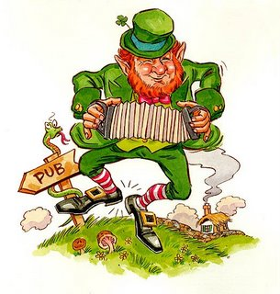
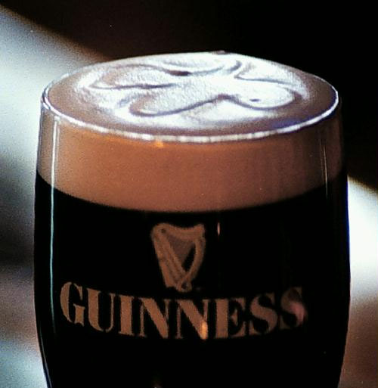

Slide 3
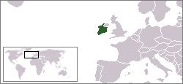
L'Irlande est situé sur la côte nord-ouest de l'Europe.

Slide 4
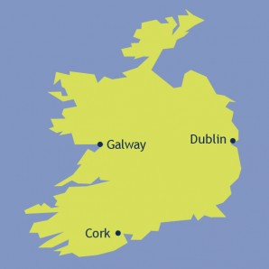
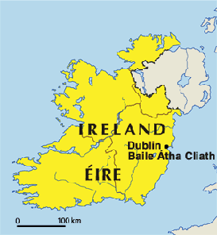
L'Irlande a une superfici de 70,273 km².

Slide 5
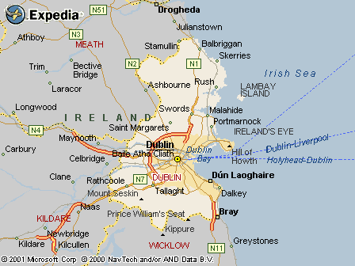
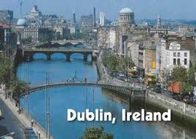
Dublin est la capital de Irelande.

Slide 6
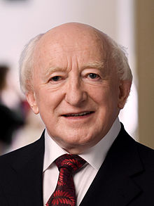
Le president de Ireland s‘appelle Michael D. Higgins.

Slide 7
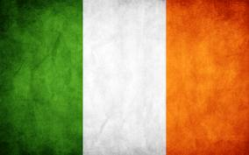
Les couleurs du drapeau Ireland sont:
Vert, blanc et orange.

Slide 8
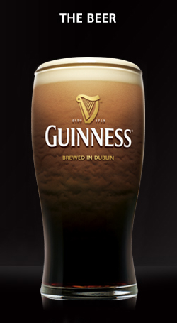
Les specialite de la Ireland est le Guinnes.

Slide 9
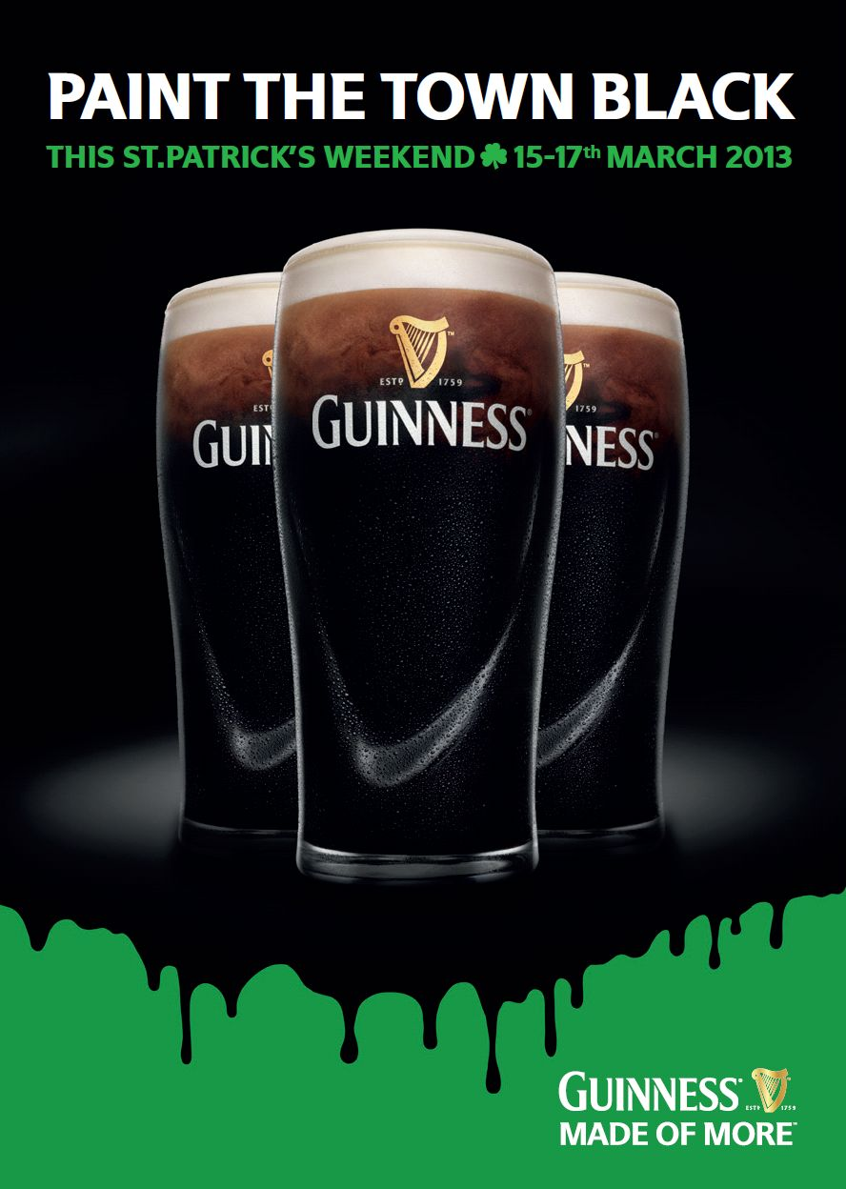
PHOTOS

Slide 10
